Slide 1
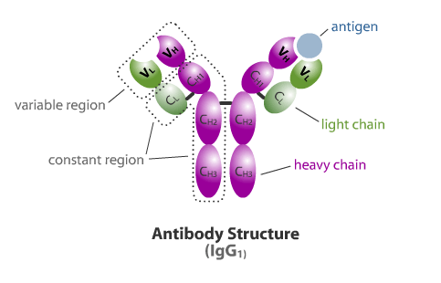
抗体工程概论

Slide 2
《抗体工程》课程简介
核心专业课，4学分
现代生物技术的重要组成部分
生物技术产业化的主力军
学习目标
理解抗体生成相关理论，掌握各种抗体工程技术的原理、制备流程、研发、应用等知识体系和新进展，并有效实现知识内化。提高综合科研素质，能运用抗体工程技术进行抗体诊断试剂及抗体新药的研发工作。

Slide 4
主要内容
抗体的前世今生
抗体－最奇妙的分子
抗体工程的定义和要解决的科学问题
抗体工程的主要技术
抗体产业

Slide 5
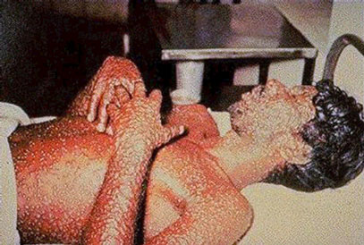
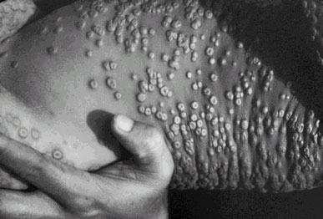
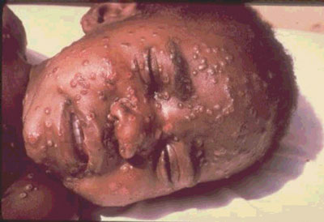
天花
Man with smallpox. Source: CDC/Barbra
Smallpox lesions on skin of trunk. Picture taken in Bangladesh, 1973. Source: CDC/James Hicks
Face lesions on boy with smallpox.
Source: CDC/Cheryl Tyron

Slide 6
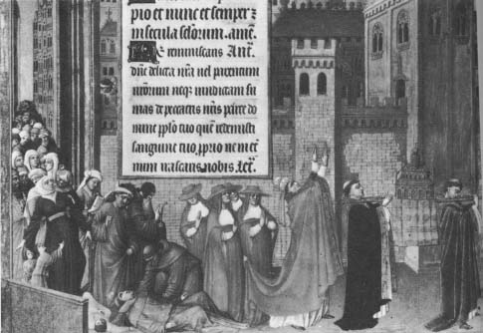
1713年，天花肆虐欧洲，伦敦1/5的人死于天花

Slide 7
历史上死于天花的帝王
罗马皇帝奥里利厄斯（180）
英国女王玛丽二世（1694）
德国皇帝约瑟夫一世（1911）
法国皇帝路易十五
俄国沙皇彼得二世
我国清朝顺治皇帝

Slide 8
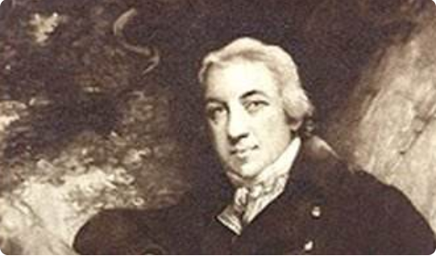
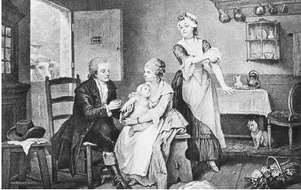
Edward Jenner发现了牛痘对天花的预防作用
1796年，Jenner为两个孩子接种牛痘
1802年，开始普及接种牛痘
British Physician
Edward Jenner

Slide 9
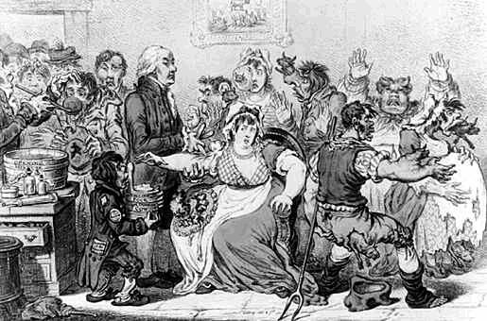
1948年，WHO成立，天花被列为应该控制的第一个世界性疾病；
1959年，世界卫生大会要求各国普遍进行牛痘接种法；
1967年，世界卫生组织发起了消灭天花的全球运动；
1977年，WHO宣布全球消灭天花。

Slide 10
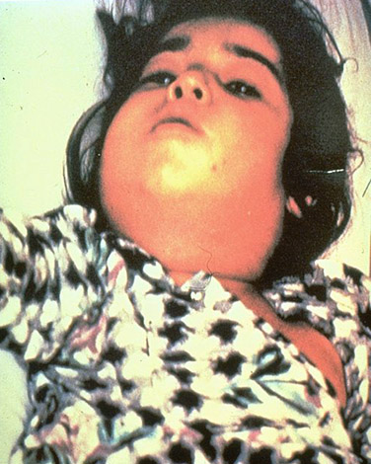
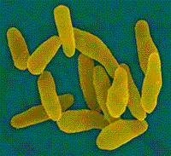
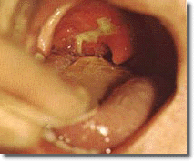
白 喉
Bull neck
白喉棒状杆菌
致病因子：白喉外毒素

Slide 11
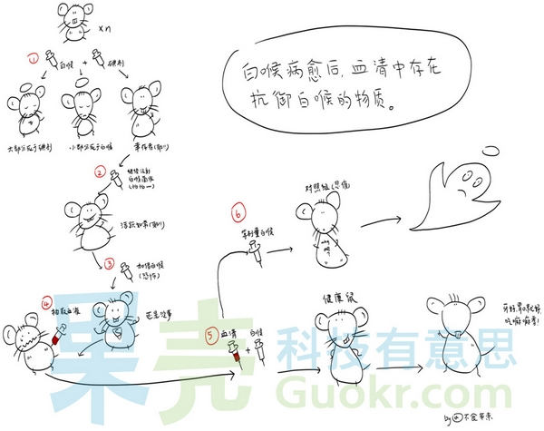
Behring
细菌/外毒素
动物
免疫血清/抗毒素
白喉抗毒素的小白鼠试验
Behring E. Untersuchungen ueber das Zustandekommen der Diphtherie-Immunität bei Thieren. Dtsch Med Wochenschrift. 1890, 50: 1145–1148.

Slide 12
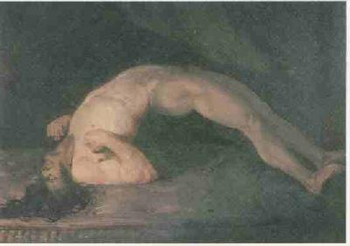
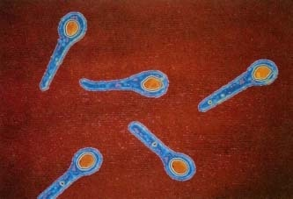
破伤风
角弓反张
破伤风的典型临床表现
Tetanus bacteria
破伤风杆菌
致病因子：破伤风外毒素
破伤风外毒素
动物
破伤风抗毒素
Behring E, Kitasato S. Über das Zustandekommen der Diphtherie-Immunität und der Tetanus-Immunität bei Thieren. Dtsch Med Wochenschrift. 1890, 49: 1113–1114.

Slide 13
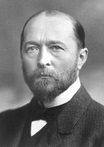
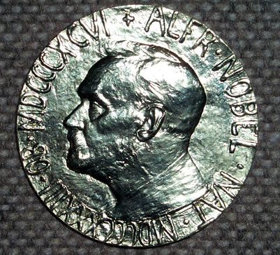
ADOLF VON BEHRING
For his work on serum therapy, especially its application against diphtheria, by which he has opened a new road in the domain of medical science and thereby placed in the hands of the physician a victorious weapon against illness and deaths.
德国科学家贝林因血清疗法防治白喉、破伤风
1901年首届诺贝尔生理学或医学奖

Slide 14
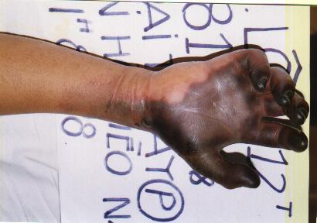
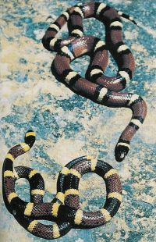
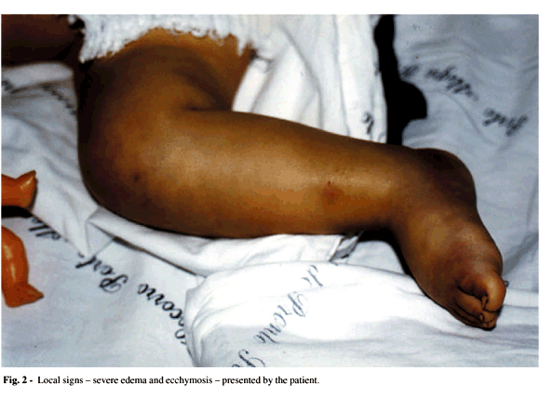
蛇毒

Slide 15
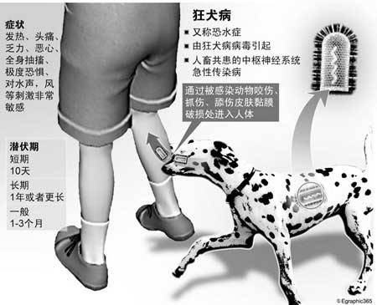
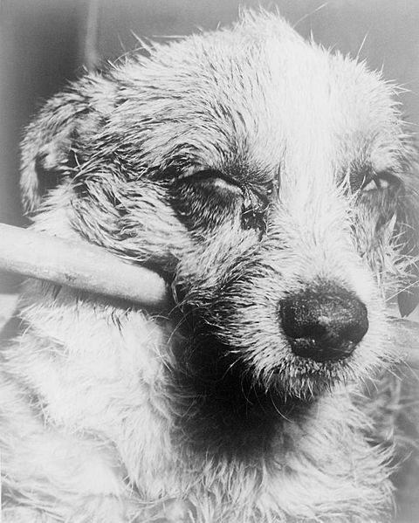
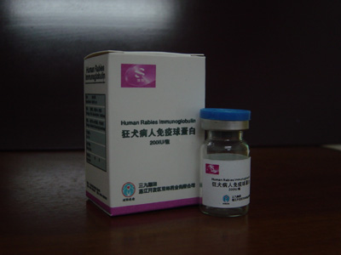
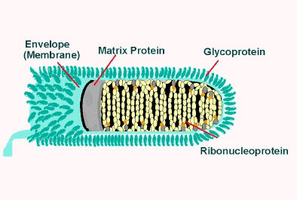
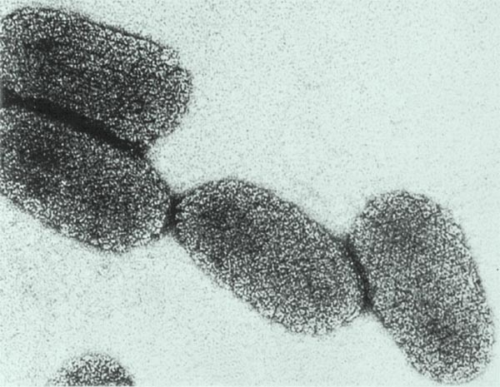
狂犬病

Slide 16
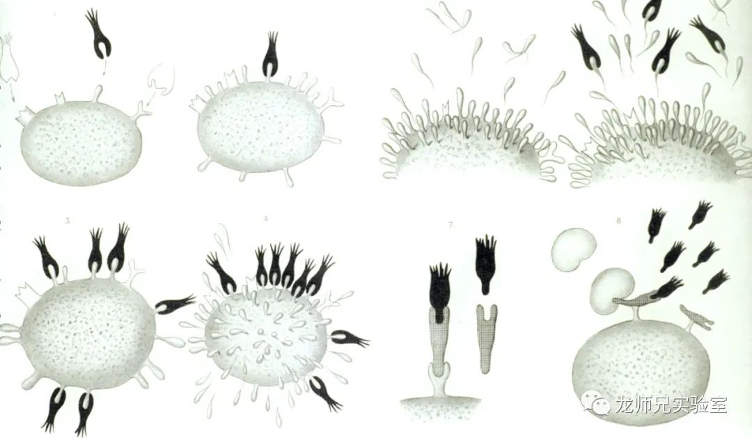
抗体“侧链学说”--PAUL EHRLICH
细胞表面存在一些可以与外源异物（毒素）结合的“侧链“，而这些“侧链”是有感应的，一旦与外源物质结合，进一步激发相关抗体产生。
Ehrlich P. Die Wertbemessung des Diophtherieheilserums und deren theoretische Grundlagen. Klinisches Jahrbuch. 1897, 6: 299-326.
Ehrlich P. Croonian lecture: on immunity with special reference to cell life. Proc. Roy. Soc. London 66, 424–448 (1900).

Slide 17
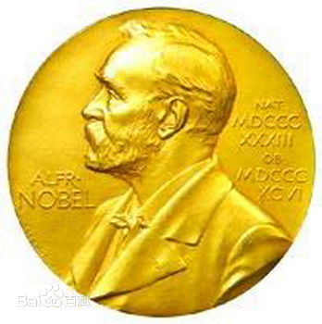
PAUL EHRLICH
For his work on developing the methods for standardization of antibody activity in immune sera, describing neutralizing and complement-depending effect of antibodies and enunciating the ,"ide-chain" theory of the formation of antibodies. His discoveries and conceptions exceedingly influenced development of immunology and are also applicable, instructive and suggestive in contemporary immunology and microbiology..
德国科学家保罗·埃利希因抗体形成的“侧链”学说获1908年诺贝尔生理学或医学奖

Slide 18
抗体是一种蛋白质--Heidelberger& Avery
细菌多糖及其抗体中N含量的测定
以肺炎双球菌为研究对象，使用各种生化和免疫学的实验方法进行了一系列实验，最终得出抗体是一种蛋白质的结论，并且确定了多糖是肺炎双球菌的毒素。
Heidelberger, M., Avery, O.T. The soluble specific substances of pneumococcus: Their localization in the cell and their biological significance. Journal of Experimental Medicine, 1923, 38(1)：73-89.

Slide 19
抗原-抗体结合学说--John Marrack
抗原-抗体相互作用中的生物化学特性，如特异性、饱和度、反应速度和温度等，对结合力的影响。
抗原-抗体相互作用分为两个阶段：初次结合和稳定复合，从初次反应到最终稳定复合的过程是多个物理和化学作用的结果。
Marrack, J.R. The Theory of Antigen-Antibody Reactions. Science, 1934, 79(2044)：355-357.

Slide 20
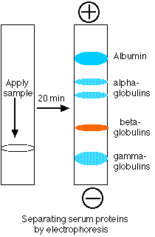
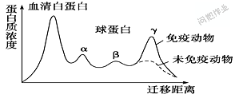
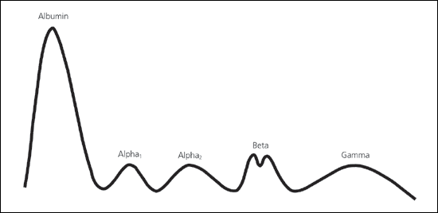
抗体活性与血清γ球蛋白相关--Tiselius&Kabat
白蛋白
β球蛋白
α球蛋白
γ球蛋白
Tiselius, A., and Kabat, E. A. Studies on the chemical nature of the substance inducing transformation of pneumococcal types: a demonstration of the presence of desoxyribonucleic acid in pneumococcus type III. Journal of Experimental Medicine, 1939, 70(4): 607-616.

Slide 21
Arne Tiselius
The Nobel Prize inChemistry 1948 was awarded to Arne WilhelmKaurin Tiselius "for hisresearch on electrophoresisand adsorption analysis,especially for his discoveriesconcerning the complexnature of the serum proteins".
瑞典科学家阿恩提塞留斯因“对电泳现象和吸附分析的研究，特别是对于血清蛋白的复杂性质的研究”获1948年诺贝尔化学奖

Slide 22
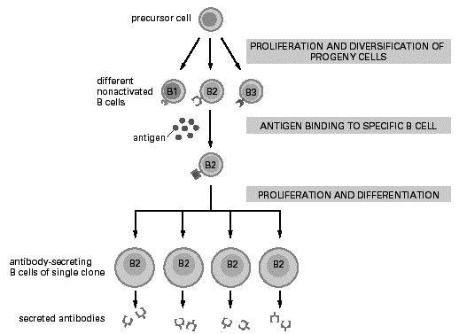
抗体形成的克隆选择学说--Frank Burnet & David Talmage
动物体内存在着许多免疫活性细胞克隆，不同克隆的细胞具有不同的表面受体，能与相对应的抗原决定簇发生互补结合。
一旦某种抗原进入体内与相应克隆的受体发生结合后便选择性地激活了这一克隆，使它扩增并产生大量抗体（即免疫球蛋白）。
抗体分子的特异性与被选择的细胞的表面受体相同。
血流抗体
细胞生成抗体
Burnet, F. M., & Talmage, D. W. The clonal selection theory of acquired immunity. Nature, 1957，180(4588)：553-554.

Slide 23
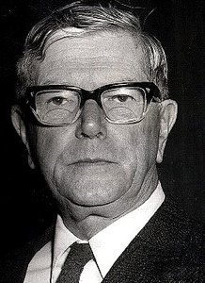
抗体形成的克隆选择学说
Sir Frank Macfarlane Burnet
澳大利亚病毒学家和免疫学家弗兰克·伯内特因发现并证实动物抗体的获得性免疫耐受性获1960年诺贝尔生理学或医学奖

Slide 24
抗体的化学结构--Edelman & Porter
抗体由轻链和重链组成
抗原结合部位
Edelman, GM. The specific antibody response: amino acid sequence of the site of attachment of the haptens to bovine serum albumin". Journal of Experimental Medicine, 1959, 109 (1): 69–83.
Porter, RR. Press, EM. The localization of the group-specific haemolytic activity in complement". Biochemical Journal, 1959, 73 (1): 119–28.

Slide 25
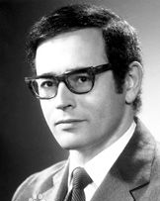
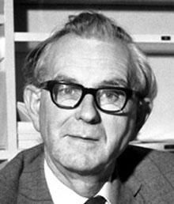
GERALD MAURICE EDELMAN &RODNEY ROBER PORTER
For their discoveries concerning "the chemical structure of antibodies". Their discoveries represent clearly a break-through that immediately incited a fervent research activity the whole world over, in all fields of immunological science, yielding results of practical value for clinical diagnostics and therapy.
Gerald Maurice Edelman
杰拉尔德·埃德尔曼（美国）和罗伯特·波特（英国）因阐明抗体的本质和化学结构获1972年诺贝尔生理学或医学奖
Rodney Robert Porter

Slide 26
1968年和1972年世界卫生和国际免疫学会联合会的专门委员会决定，将具有抗体活性或化学结构与抗体相似的球蛋白统称为免疫球蛋白。

Slide 27
与抗体有关的诺贝尔奖
时间 | 获奖人 | 贡献
1901年 | Behring（德国） | 血清疗法治疗白喉、破伤风
1908年 | Ehrlich（德国） | 抗体生成的侧链学说
1948年 | Tiselius（瑞典） | 电泳和吸附分析，血清蛋白复杂性质研究
1960年 | Burnet（澳大利亚）、Medawar（英国） | 动物抗体的获得性免疫耐受性
1972年 | Edelman（美国）、Porter（英国） | 抗体的化学结构
1977年 | Yalow（美国） | 开发放射免疫分析法
1984年 | Köhler（德国）、Milstein（英国） Jerne（丹麦） | 单克隆抗体 免疫网络学说
1987年 | Tonegawa（日本） | 抗体生成有关的遗传性原理
2018年 | Smith （美国）& Winter（英国） | 噬菌体展示技术

Slide 28
主要内容
抗体的前世今生
抗体－最奇妙的分子
抗体工程的定义和要解决的科学问题
抗体工程的主要技术
抗体产业

Slide 29
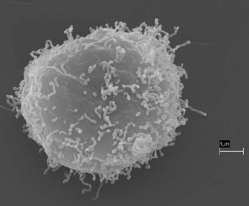
抗体——生物体最奇妙的分子
无限的多样性
功能的重要性
调节的精确性

Slide 30
抗体可变区的多样性：人体内具备针对自然界所有大分子的抗体
抗体组学、表位组学(Epitomics):
全景式地研究抗体多样性及其生物学基础

Slide 31
抗体——生物体最奇妙的分子
无限的多样性
功能的重要性
调节的精确性

Slide 32
Question: 抗体在机体抵御感染性疾病中的功能和机理？

Slide 33
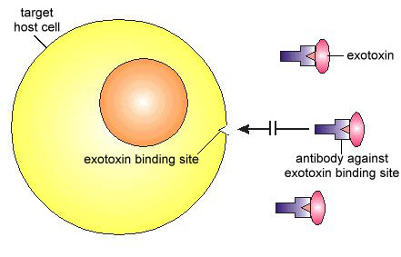
作用：中和毒素

Slide 34
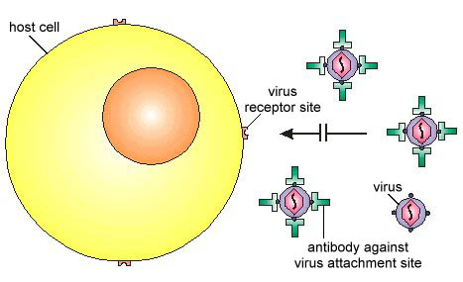
作用：中和病毒，阻断入侵

Slide 35
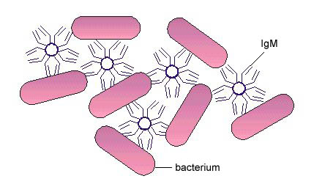
作用：凝集病原体

Slide 36
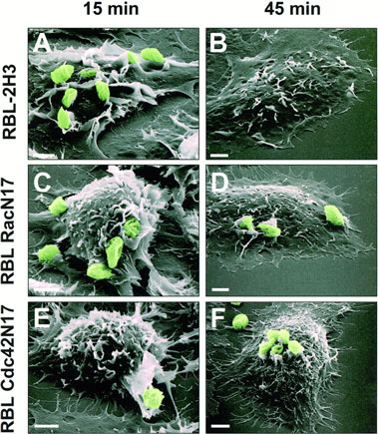
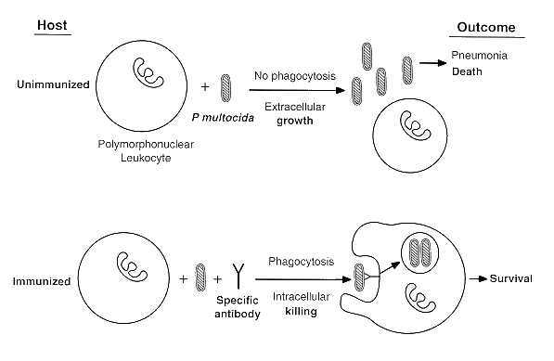
作用：调理吞噬

Slide 37
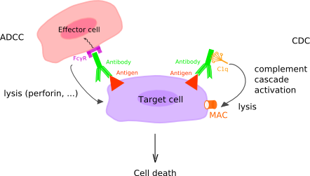
作用：介导杀伤

Slide 38
抗体——生物体最奇妙的分子
无限的多样性
功能的重要性
调节的复杂性
和精确性

Slide 39
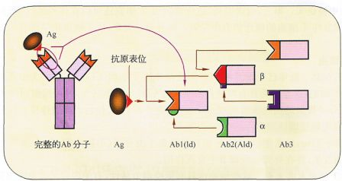
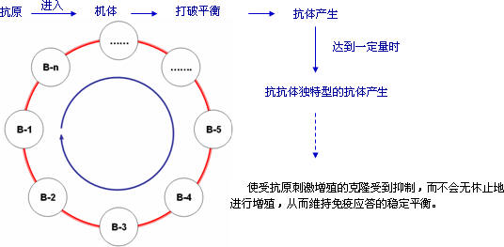
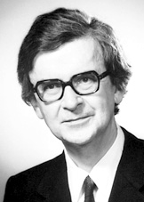
抗原的调节
抗体的调节
免疫细胞的调节
独特型网络调节
Niels K. Jerne, 1984 Immune network

Slide 40
主要内容
抗体的发现
抗体－最奇妙的分子
抗体工程的定义和要解决的科学问题
抗体工程的主要技术
抗体产业

Slide 41
被动免疫治疗方法的应用
人工注射人的γ球蛋白或免疫动物的γ球蛋白
?
破伤风抗毒素
(马血清)
同源Homologous
异源 Heterologous
急性感染 (diphtheria, tetanus, rabies, etc.)
中 毒 (insects, snake-bites, botulism)
预防措施 (hypogammaglobulinemia)

Slide 42
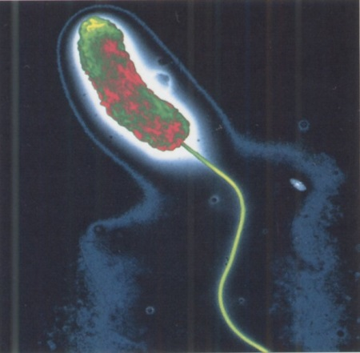
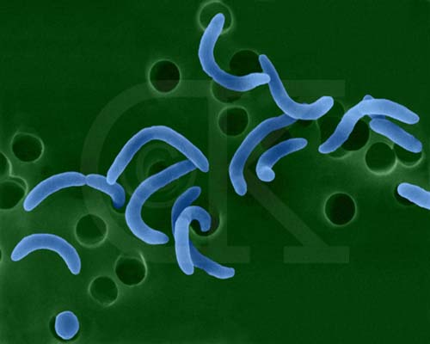
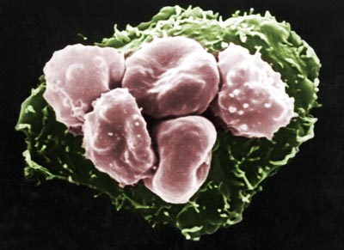
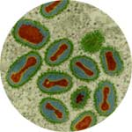
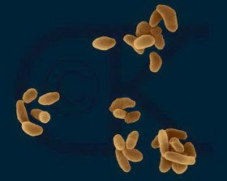
抗体是人类抵御传染性疾病的有力武器

Slide 43
被动免疫治疗方法的安全性问题
1 治疗用动物免疫血清：马血清抗毒素
异种抗原，可刺激机体产生抗马血清抗体 。
具有立即提供保护的优势，但异种gamma-球蛋白只是短期有效，常常导致病理合并症（血清病,HAHA）和过敏反应。
2 人的gamma-球蛋白
最理想的(同源性免疫球蛋白) ，但具有传播人类传染病（如肝炎和爱滋病）的风险。

Slide 44
抗体工程的定义
用基因工程、蛋白质工程、细胞工程等现代生物技术手段，构建适用于疾病预防、治疗、诊断等特定用途的抗体，及其规模化生产的生物工程。

Slide 45
抗体工程要解决的问题
如何用工程化的技术手段制备优质的抗体？
特异
高效
安全
质量可控

Slide 46
抗体工程要解决的问题
筛选治疗靶标分子和关键功能域
克服免疫耐受（如肿瘤等自身抗原）
克服过敏反应（HAHA, HAMA)
改善体内分布和代谢
控制质量，实现标准化

Slide 47
嵌合抗体、改形抗体
“小型化抗体”（单链抗体）
基因工程抗体生成技术
组合抗体库技术
噬菌体抗体库技术
Ig基因转基因小鼠
抗体真核表达技术
细胞工程抗体生成技术
单克隆抗体
整体水平抗体生成技术
多克隆抗体

Slide 48
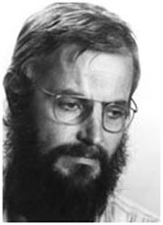
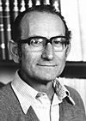
单克隆抗体技术－抗体的细胞工程
for the discovery of the principle for production of monoclonal antibodies.
Georges J.F. Köhler, César Milstein, 1984 McAb
Köhler, G. and Milstein, C. Continuous cultures of fused cells secreting antibody of predefined specificity. Nature, 1975, 256（5517）：495-497.

Slide 49
致敏的B淋巴细胞
杂交瘤
骨髓瘤细胞

Slide 50
抗体工程要解决的问题
单克隆抗体技术解决了部分问题
筛选治疗靶标分子和关键功能域
克服免疫耐受（如肿瘤等自身抗原）
克服过敏反应（HAHA, HAMA)
改善体内分布和代谢
控制质量，实现标准化

Slide 51
基因工程抗体
开发了第一个全人源抗体药物——“药王”阿达木单抗
Prof Sir Gregory Winter CBE FRS
2018 年诺贝尔医学或生理学奖
单克隆抗体
The rise of antibody-based therapeutics further illustrates the substantial change in the paradigms of pharmaceutical development, by utilizing the body's own capabilities as a source for a drug rather than the chemists reagents vessel.
Source: Nature Biotechnology
抗血清

Slide 52
免疫球蛋白多样性形成的遗传原理
Susumu Tonegawa 1987, Genetics of antibodies
Tonegawa, S. Somatic generation of antibody diversity. Nature, 1976, 276(5685): 565-570.

Slide 53
嵌合抗体、改形抗体
“小型化抗体”（单链抗体）
基因工程抗体生成技术
组合抗体库技术
噬菌体抗体库技术
Ig基因转基因小鼠
抗体真核表达技术
细胞工程抗体生成技术
单克隆抗体
整体水平抗体生成技术
多克隆抗体

Slide 54
人鼠嵌合抗体
改型人源化抗体
小分子抗体和融合蛋白
嵌合免疫毒素抗体
双特异性抗体
基因工程抗体的主要模式

Slide 55
基因工程抗体的发展概况
鼠抗体的人源化及人源抗体制备技术
改变抗体分子大小增强靶向性
增强抗体效应功能

Slide 56
鼠抗体的人源化及人源抗体制备技术
鼠抗体的人源化
嵌合抗体
改型抗体
表面重塑抗体
人源化抗体技术
抗体库技术
转人Ig基因小鼠技术

Slide 57
1 人一鼠嵌合抗体(Chimeric Antibodies)
人一鼠嵌合抗体是将鼠源单抗的可变区与人抗体的恒定区融合而得到的抗体。
鼠源可变区
人源恒定区

Slide 58
2 鼠单抗可变区的人源化
CDR移植即把鼠抗体的CDR序列移植到人抗体的可变区内，所得到的抗体称CDR移植抗体或改型抗体，也就是人源化抗体。
CDR移植抗体：抗体的免疫原性极低，而其抗原结合能力保持不变。

Slide 59
3、噬菌体抗体库技术
噬菌体抗体库技术是在基因扩增技术（PCR）和噬菌体表面展示技术（Phage Display）的基础上实现的。
用PCR法得到的抗体基因插入丝状噬菌体的DNA，与噬菌体外壳蛋白的基因相连，在辅助噬菌体的帮助下，噬菌粒包装成丝状噬菌体，抗体分子通过与P Ⅲ或PⅧ相连，在噬菌体表面的一端或分散分布，然后可直接对噬菌体表面的抗体分子进行筛选。

Slide 60
该项技术的优点:
将抗体的基因型和表型紧密联系起来;
可绕过杂交瘤技术，不需要免疫过程;
抗体基因筛选的范围广;
技术稳定、可靠、生产周期短;可规模化生产;
适用范围广，既可用于抗体制备，也适用于其它蛋白如激素、酶、药物、随机多肽等的生产。

Slide 61
4、转人Ig基因小鼠
获取人Ig基因：构建人Ig的YAC文库及筛选
小鼠胚胎干细胞培养
小鼠内源性Ig基因的敲除
获得完整人Ig-YACs克隆
Ig-YACs克隆小ES细胞的导入
含人Ig-YACs的ES细胞移入小鼠胚胎
含人Ig-YACs的ES细胞的小鼠胚胎向小鼠体内植入
纯合小鼠的产生和鉴定
纯合小鼠制备特异性完全人源化抗体

Slide 62
改变抗体分子大小增强靶向性
抗体分子大小、与抗原结合价数直接影响抗体的穿透性、廓清率及在血液和靶部位的比例。
用分子生物学手段可以获得完整抗体和各种抗体片段

Slide 63
改变抗体分子大小增强靶向性
抗体分子越小越容易通过血管壁，但在血液中被清除的速度也快。完整抗体穿透性差，但在血液中的半衰期长，可达几十个小时。
以抗体在靶部位与血液中的比值（T/B）而言，diabody和minibody明显高于完整抗体和单链抗体。
T/B比值的增高意味着抗体在靶部位浓度高，靶向性好。
diabody和minibody是较理想的免疫显象或治疗用抗体形式。

Slide 64
小分子抗体的优点
可以用细菌发酵生产，成本低
分子小，穿透力强
不含Fc，没有Fc带来的效应
半衰期短，易清除，利于解毒排出
易于与毒素或酶基因连接

Slide 65
增强抗体效应功能
天然抗体细胞毒效应有限
调理作用、ADCC、依赖补体的细胞毒效应
增加抗体对靶细胞的杀伤
免疫结合物：抗体+放射性核素/药物/毒素
免疫细胞因子：抗体+细胞因子
双特异性抗体：同一抗体分别针对不同抗原
细胞内抗体：细胞内合成并作用于细胞内组分

Slide 67
抗体产业
2021年，FDA 批准第 100 个抗体药物，抗体药物达到了一个新的里程碑。

Slide 69
√
√
√
√
√
2023年，全球销量最高的10个药物中，单抗药物占了5个。

Slide 70
随着抗体类药物被批准用于治疗各种包括癌症、自身免疫、代谢和传染病，
治疗性抗体药物的市场必会呈现爆炸式增长的态势。

Slide 71
国内外抗体药物研发及市场差距较大
中国抗体药物的销售额只有国际市场的百分之二的水平，国内有22各抗体药物上市，其中12各都是进口的，销售额占了国内抗体市场的80%以上。。

Slide 74
治疗性抗体的发展趋势
●人源抗体制备技术已经成熟，今后将进入以人源抗体为主的时代，基因工程抗体逐渐从研究走向临床。
● 抗体药靶的研究和选择已逐渐成为研制治疗性单抗的关键。

Slide 75
教学方式--混合式教学
将在线教学和传统教学的优势结合起来的一种“线上”+“线下”的教学。
通过两种教学组织形式的有机结合，可以把学习者的学习由浅到深地引向深度学习。
南方医科大学爱课教学支持平台 https://aike.smu.edu.cn/course/view.php?id=2674
课程：抗体工程2024春（2021生物技术）

Slide 76
抗体工程教学周历
课序 | 教学环节 | 授课内容
1 | 理论 | 绪论
2 | 自主学习/答疑 | 抗体的结构与功能1
3 | 理论 | 抗体的结构与功能2
4 | 自主学习/答疑 | 多克隆抗体
5 | 自主学习/答疑 | 单克隆抗体
6 | 讨论/翻转课堂 | 单克隆抗体&多克隆抗体
7 | 理论 | 基因工程抗体总论
8 | 理论 | 抗体基因的调取和人源化改造
9 | 理论 | 抗体库技术
10 | 自主学习/答疑 | 噬菌体和核糖体抗体库
11 | 理论 | 抗体的小型化及功能改造
12 | 理论 | 抗体的表达
13 | 自主学习/答疑 | 转基因小鼠抗体1
14 | 理论 | 转基因小鼠抗体2
15 | 理论 | 抗体相关技术与应用1
16 | 自主学习/答疑 | 抗体相关技术与应用2
17 | 讨论/答疑 | 抗体相关技术与应用
18 | 翻转课堂 | 治疗性抗体
19 | 翻转课堂 | 治疗性抗体
20 | 理论 | 抗体新进展-抗体芯片
21 | 理论 | 抗体新进展-抗体组学
22 | 考试

Slide 77
自主学习要求
当天22:00前完成在线学习内容，视频录播课为必学内容，其他学习资源根据自己情况补充学习。
当天23:00前完成作业或测试。
在爱课平台讨论区答疑和讨论。
随机查看和统计完成学习的学生名单。

Slide 78
翻转课堂
同学们分为10个小组。
第一次翻转：抗体的结构与功能&单克隆抗体&多克隆抗体”，3学时
分组展示三部分自主学习内容的收获，自由选取主题，形式不限。
第二次翻转：“治疗性抗体”，6学时
每组分配一种选择不同技术平台制备，针对不同病种的，目前应用前景较大的治疗性抗体。
准备方式：线上课堂学习、查阅文献、小组建群讨论、与老师探讨等。
完成材料组织并进行翻转课堂汇报。

